Slide 1

21 марта 2024 г. На базе Новосибирского военного ордена Жукова института имени генерала армии Н.К. Яковлева войск национальной гвардии Российской Федерации состоялась Международная научно-теоретическая конференция «Всегда на страже».
В конференции приняли участие курсанты военного института, магистранты юридического факультета НГАУ с ведущим преподавателем Шевченко Н.Р., студенты НГУЭУ. В качестве экспертов выступали преподаватели кафедры конституционного и административного права профессор кафедры доцент Асеев Григорий Александрович и заведующий кафедры земельного, экологического и трудового права НГАУ, кандидат юридических наук, доцент Шевченко Игорь Валентинович. Модераторами конференции выступали курсанты 5 курса военного института. Всего на конференции в очном составе присутствовало более 150 человек. Открыл конференцию и обратился с приветственным словом начальник кафедры КиАП полковник юстиции Полунин С.В. С заключительным докладом выступил начальник секретно картографического отделения подполковник войск национальной гвардии Жулин М.Н.
По завершении выступлений докладчиков профессор кафедры КиАП Асеев А.Г. И Шевченко И.В. подвели итоги мероприятия, выразили благодарность участникам, которые были награждены дипломами и сертификатами.

Slide 2
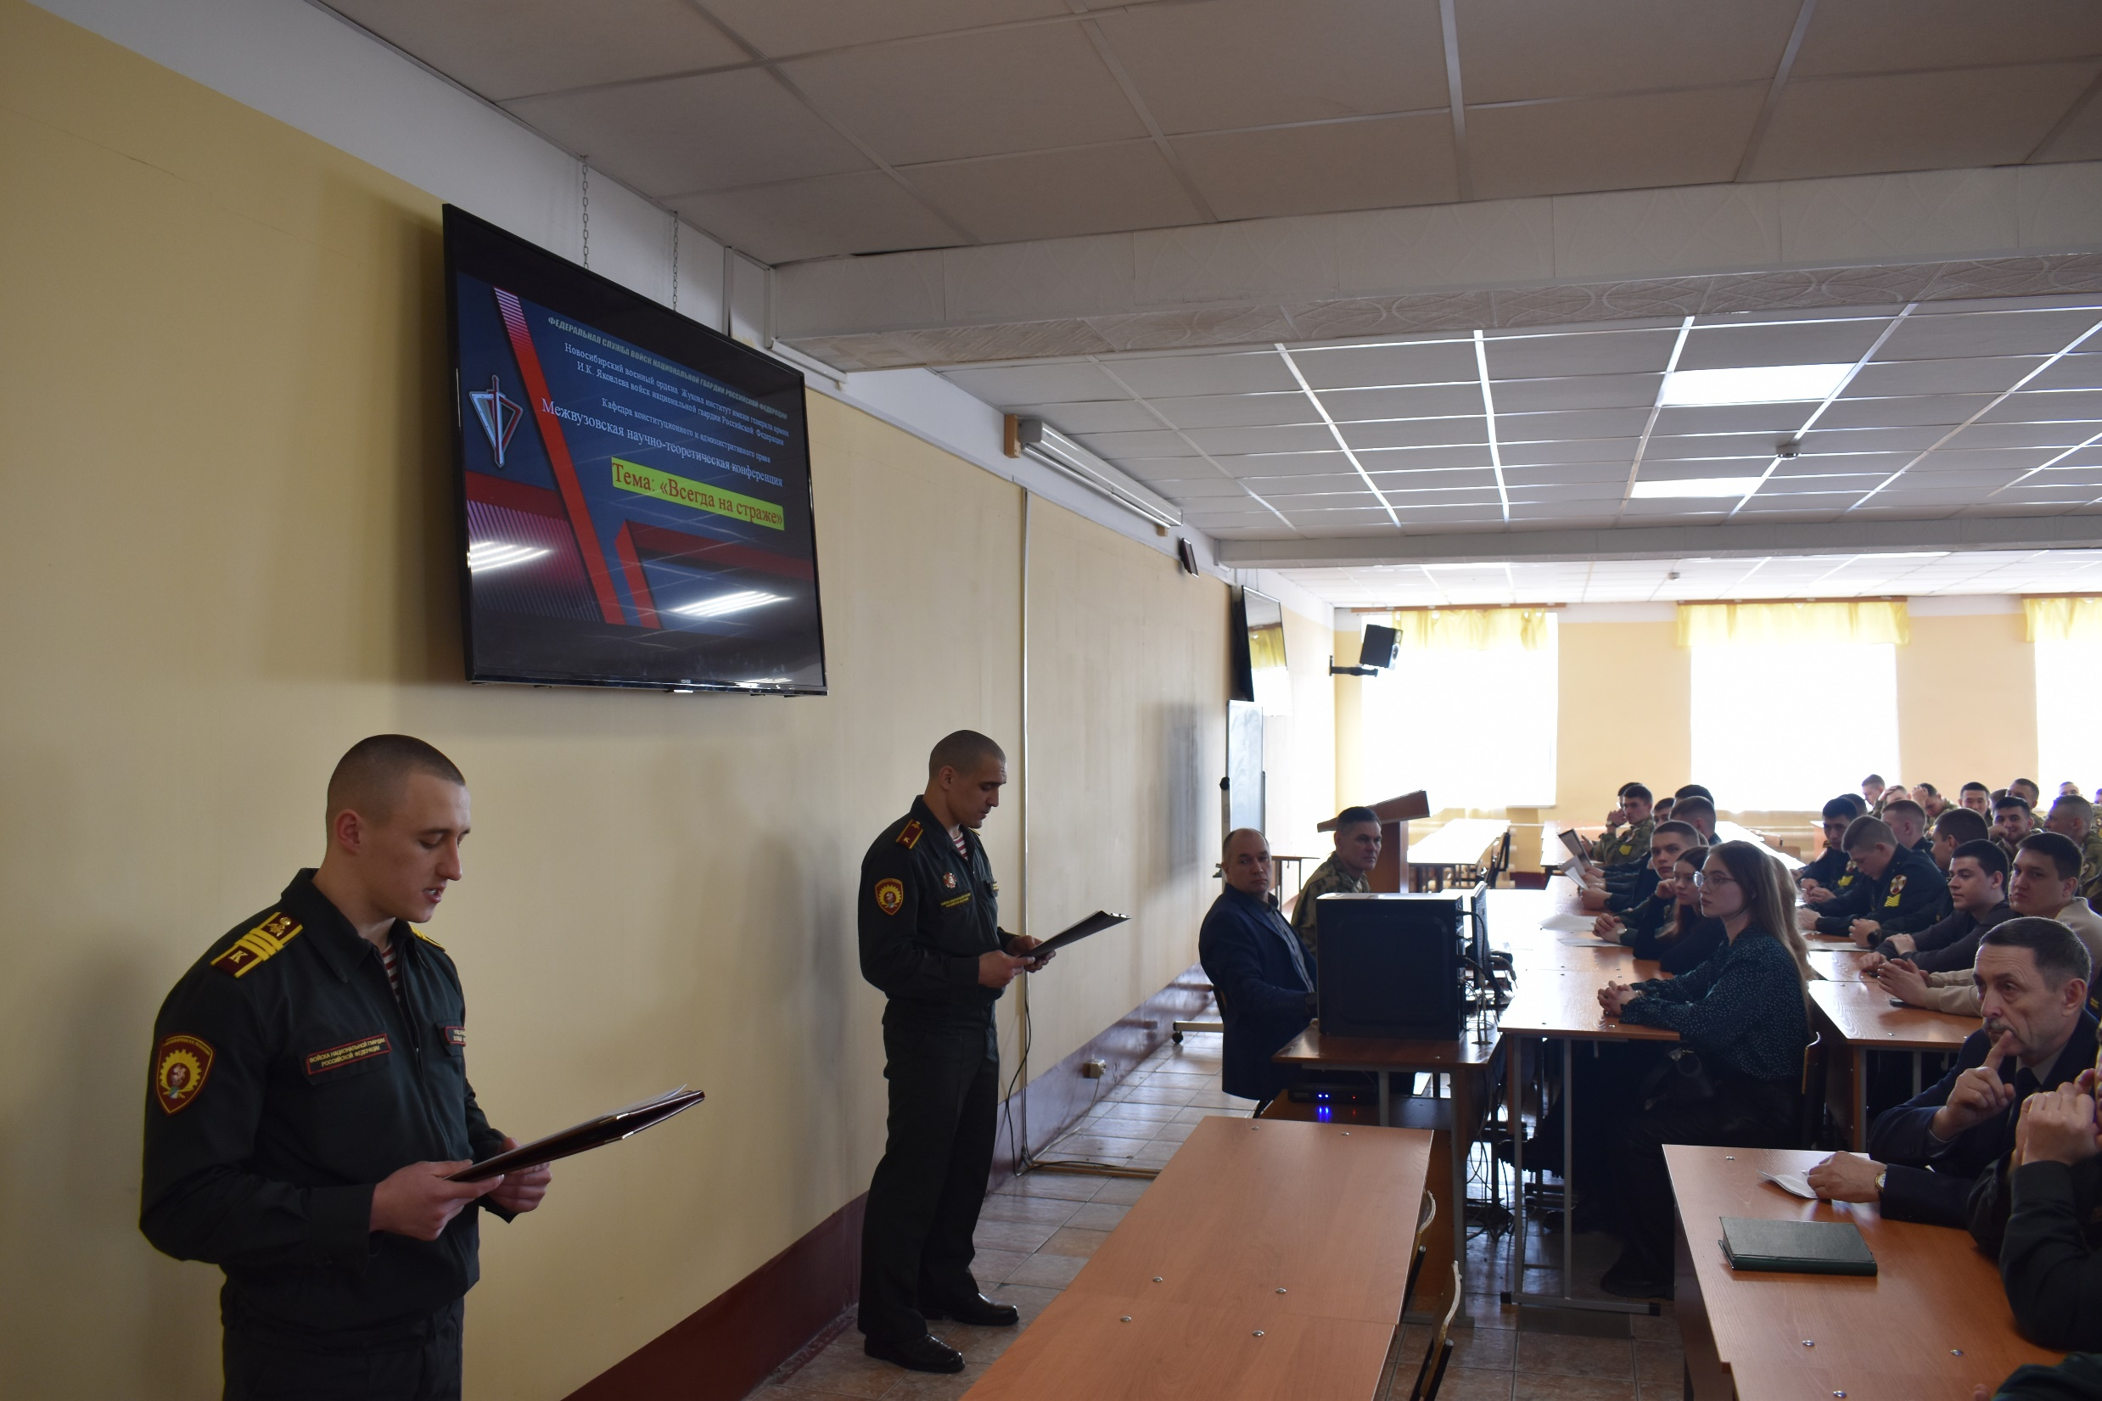

Slide 3
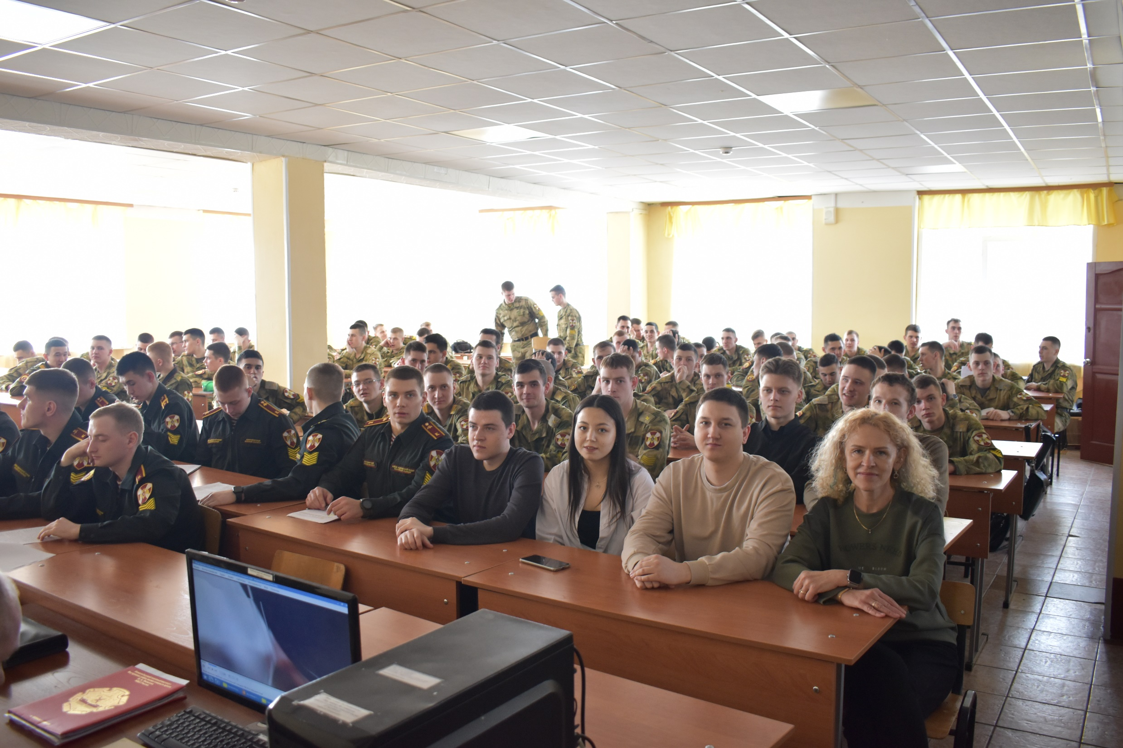

Slide 4
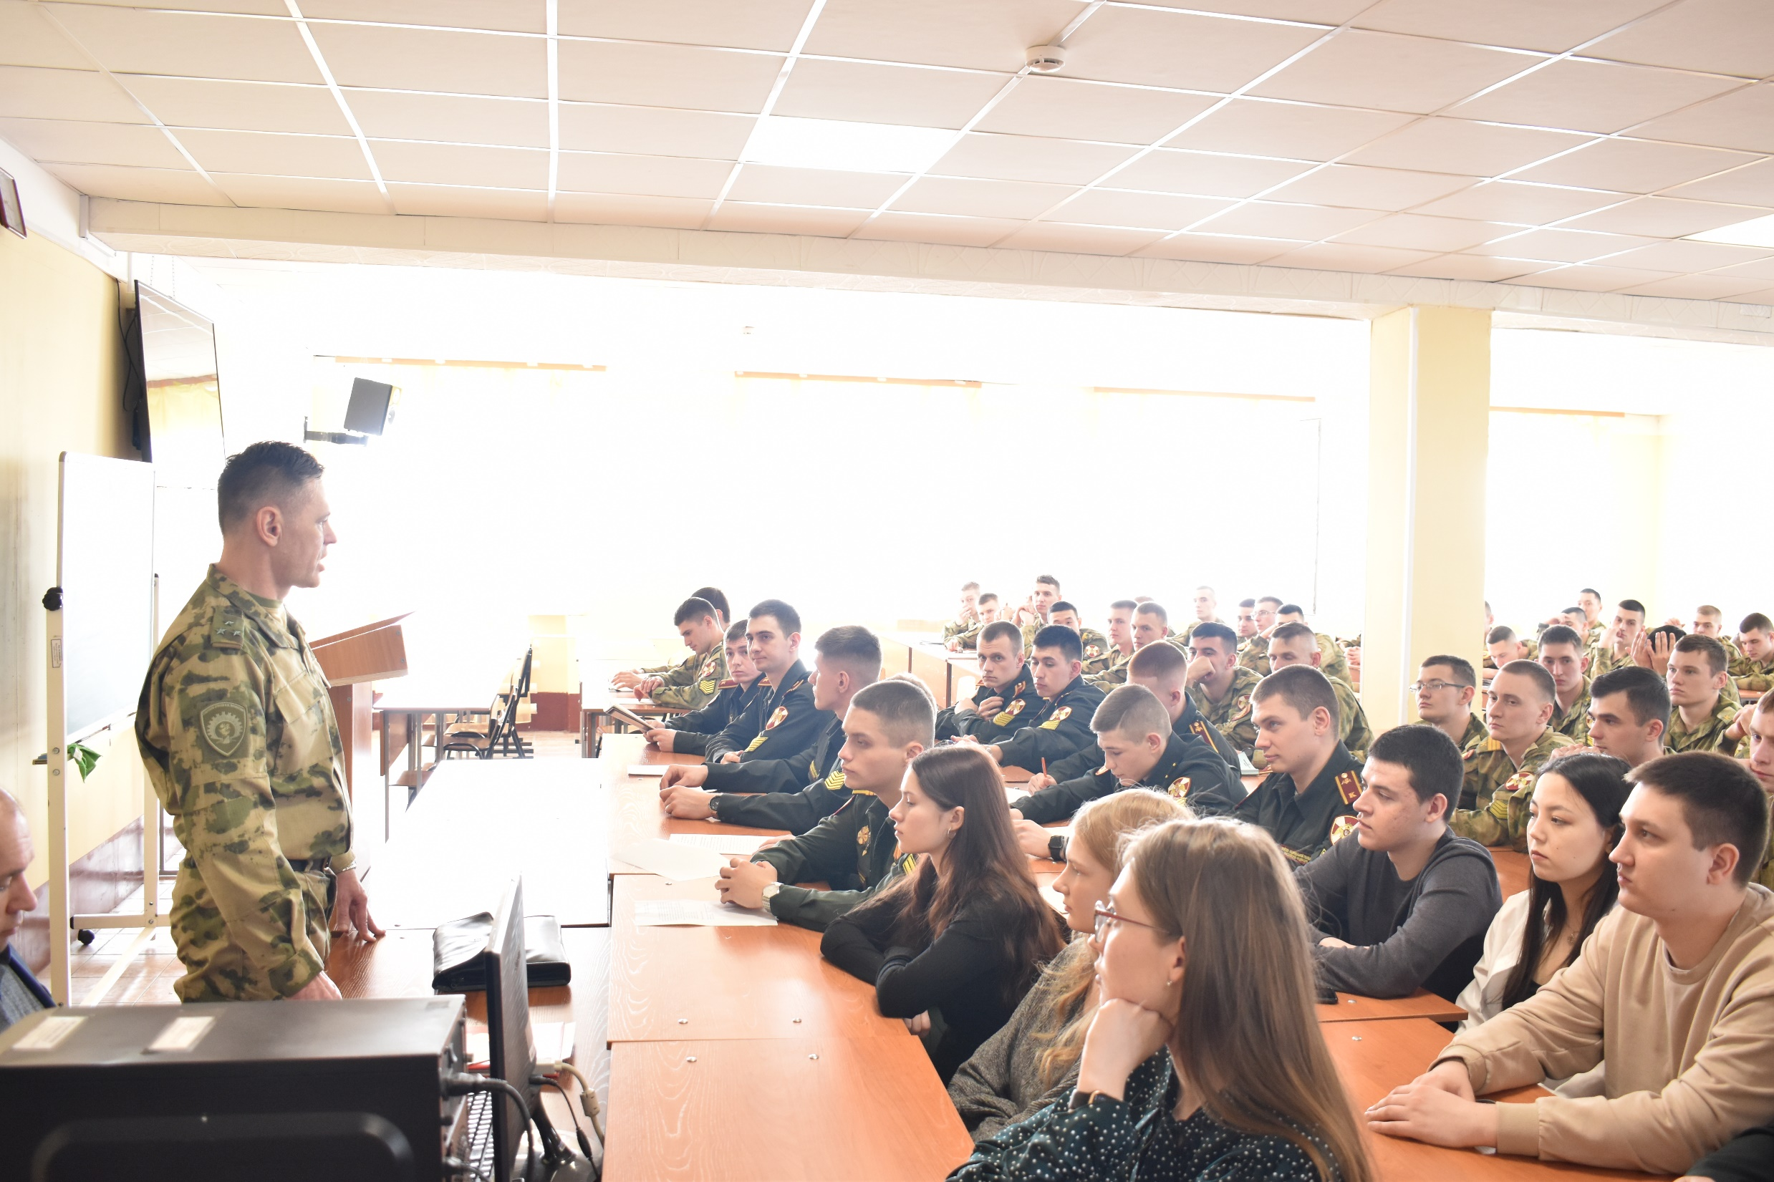

Slide 5
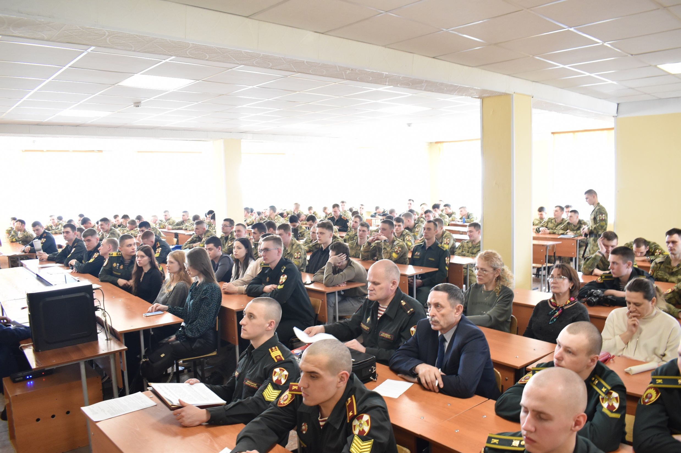

Slide 6
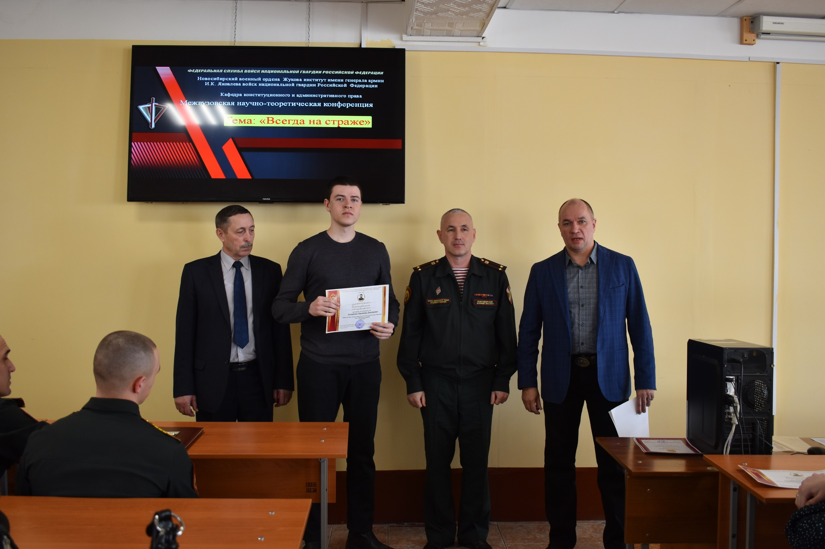

Slide 7
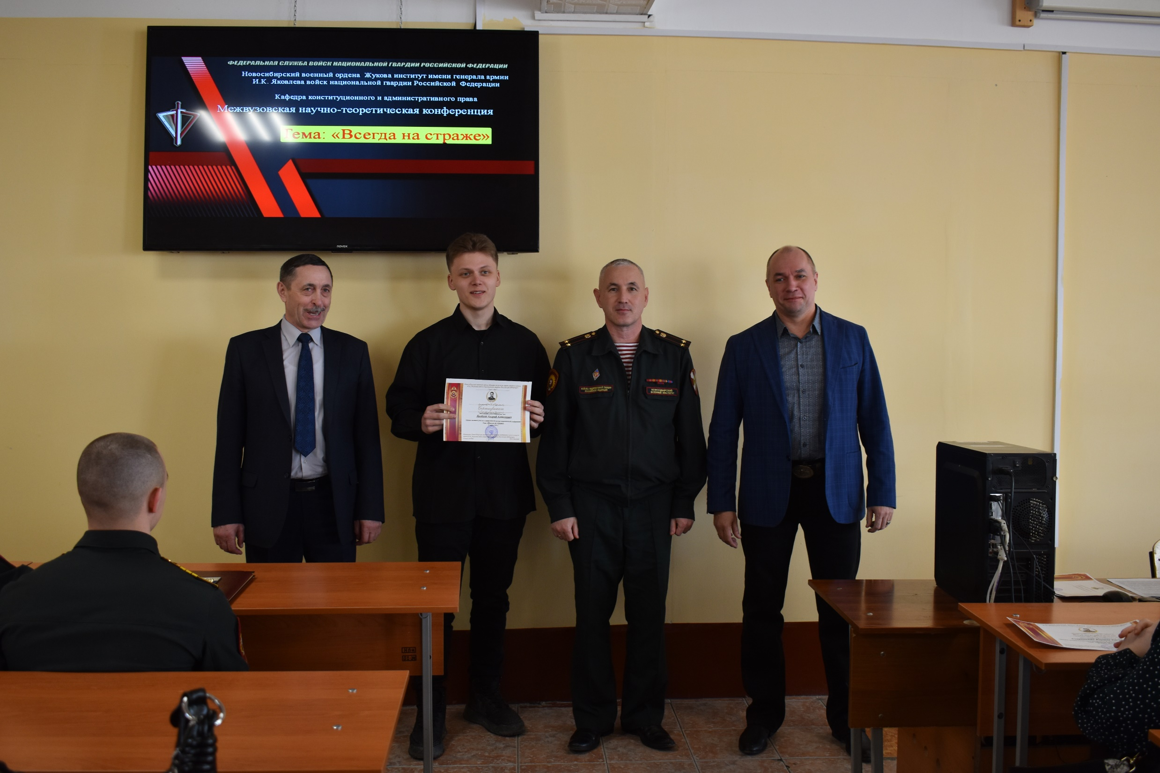

Slide 8
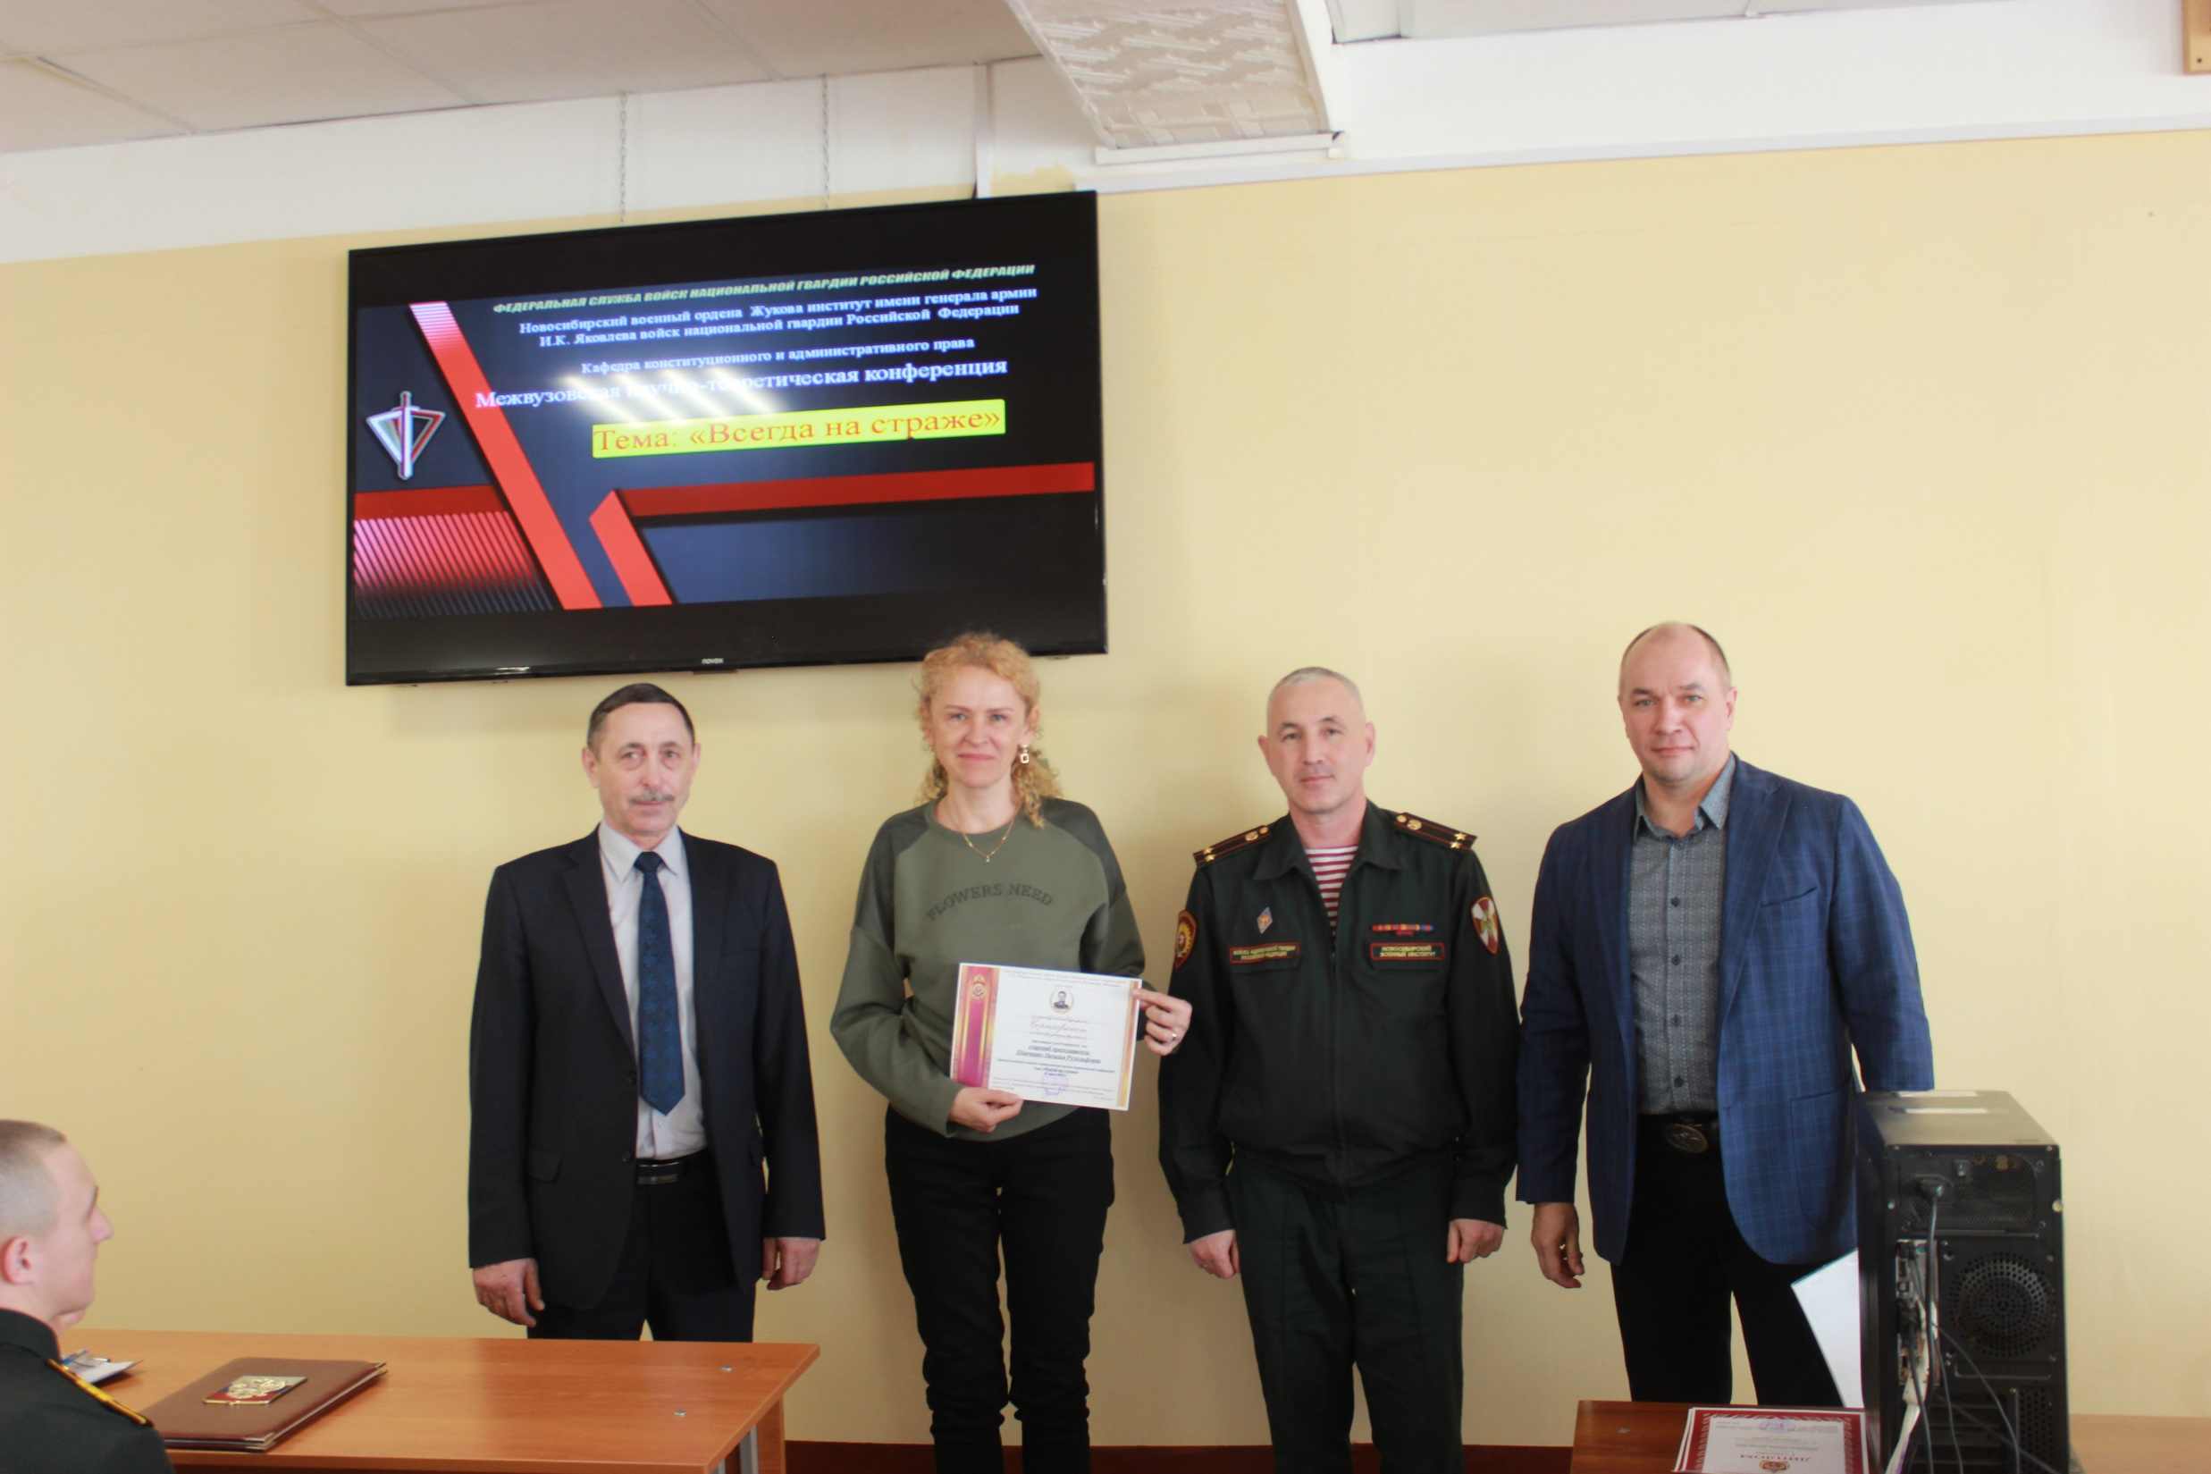

Slide 9


